Slide 1

Урок русского языка в 7 классе
на тему «Курить- здоровью вредить»
Подготовила учитель ГБОУ
СОШ №5 «ОЦ» г.Новокуйбышевска
русского языка и литературы
Чурсина Мария Георгиевна

Slide 2
Цель: способствовать формированию негативного отношения к вейпингу и мотивировать обучающихся к здоровому образу жизни.
Задачи: повторить изученный материал, выполняя практическую работу, включающую разные виды заданий, относящихся к теме «Вейп»; провести контроль знаний.

Slide 3
Происхождение слова
Происходит от английского vape «курить электронную сигарету» ← англ. vapour «пар».
По аналогии с курением — «smoking», состоящим из «smoke» (дым) + ing-ового окончания, — появилось слово «vaping» (парение) по той же схеме.
Слово «vaping» произошло от «vape», что также стало обозначением всего этого движения. Хотя, по сути, «vape» переводится просто как «пар».

Slide 4
Лексическое значение слов
Вейпинг - процесс курения электронной сигареты, испарителей и других подобных устройств.
Вейпы - электронные сигареты, мини-кальяны.
Вейперы - новый вид курильщиков, которые курят не обычные сигареты, а сигареты с электронной начинкой, пропагандируя курение электронных устройств как безопасную альтернативу обычным сигаретам.
Вейпинг - новое течение среди молодежи, где курильщики объединяются в группы, покупают различные устройства для парения.

Slide 5
Подберите однокоренные слова и сделайте морфемный разбор
Однокоренные слова: вейп, вейперский, вейпинг, вейпить.
Вспомните, что такое синонимы, антонимы. Подберите синонимы.
Синонимы: паритель, курильщик.
Подберите антонимы к словам:
Болезнь-…
Больной-…
Слабый-…
Слабость-…
Хилый-…
Пассивный-…
Курящий-…

Slide 6
В данном тексте найдите причастия и дайте им
характеристику. Если есть причастные обороты,
объясните расстановку знаков препинания.
Вейп можно сравнить с ингалятором, в котором при закипании жидкости образуется пар, вдыхаемый курильщиком.
В выделяющемся паре при курении электронных сигарет содержится тридцать одно опасное вещество.
Никотин, содержащийся в жидкостях, вызывает зависимость, а также приводит к развитию раковых заболеваний.
Вдыхаемый дым вызывает сухость во рту.
Бесконтрольное вдыхание пара, содержащего никотин, может привести к передозировке никотина с соответствующими симптомами: головокружением, тошнотой, головной болью, повышенным слюноотделением, болью в животе, диареей, общей слабостью.

Slide 7
Ученые Кореи провели исследование жидкости для электронных сигарет и выявили, как минимум, десять токсинов и несоответствие между заявленным содержанием никотина и фактическим.
Замена курения обычных сигарет электронными может продлевать период полного отказа от курения.
Известно о некоторых случаях, взорвавшихся около лица электронных сигаретах в связи с перегревом аккумулятора.
Общее использование одного вейпа может привести к передачи инфекционных заболеваний, таких как гепатит и туберкулез.
Используя устройство для парения в общественных местах, среди детей и молодежи вероятен большой риск подать заразительный пример и, возможно, те, кто не курил вообще, начнут курить именно с этого испаряющего устройства.
Курение вейпов вызывает психологическую зависимость.

Slide 8
Выполните синтаксический разбор предложений
Курение вредит здоровью, последствия курения проявляются позже.
Курить-здоровью вредить.
Психологическая зависимость-это неконтролируемая тяга к чему-либо.

Slide 9
Пословицы
Выпишите те пословицы, где подлежащее и сказуемое выражены существительным в именительном падеже
1.Курильщики впускают врага в свои уста, который похищает их мозг.
2.Кто много курит, у того зубы желтеют.
3.Заядлого курильщика муха крылом перешибет.
4.Кто курит табак, тот себе враг.
5.Курение – дурная привычка.
6.Кто табачное зелье любит, тот сам себя губит.
7.Курение – медленное самоубийство.
8.Курение не личное дела, а большое общественное зло.
9.Курит один, а плоды курения достаются многим.
10.Куришь - сам себя погубишь.
11.От кого табачищем несет, тот себя не бережет.
12.Табак – здоровью враг.
13.Табак уму не товарищ.
14.Табак – яд, курение – зло.
15.Табачный дурман с разумом не ладит.
16.Курение или здоровье – выбирайте сами!

Slide 10
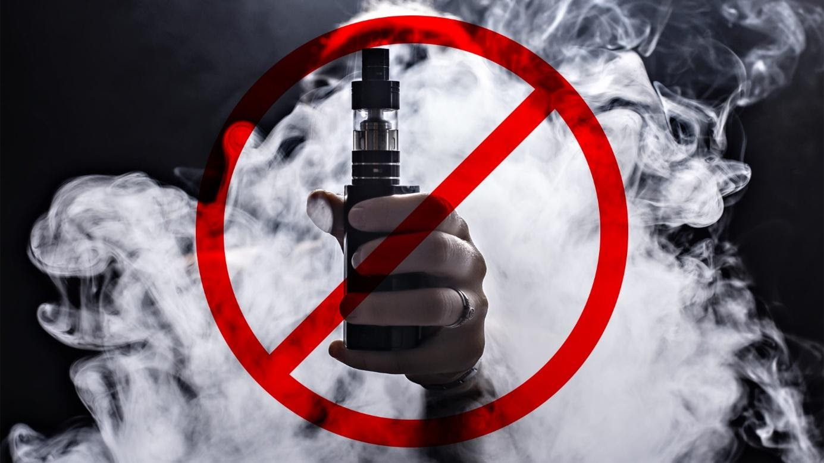
Словарный диктант
Злоупотребление, пристрастие, привычка, запрет,
привыкание, склонность, одышка, недостаток, влияние,
нарушение, отрава, переходный возраст, независимость,
здоровый образ жизни.

Slide 11
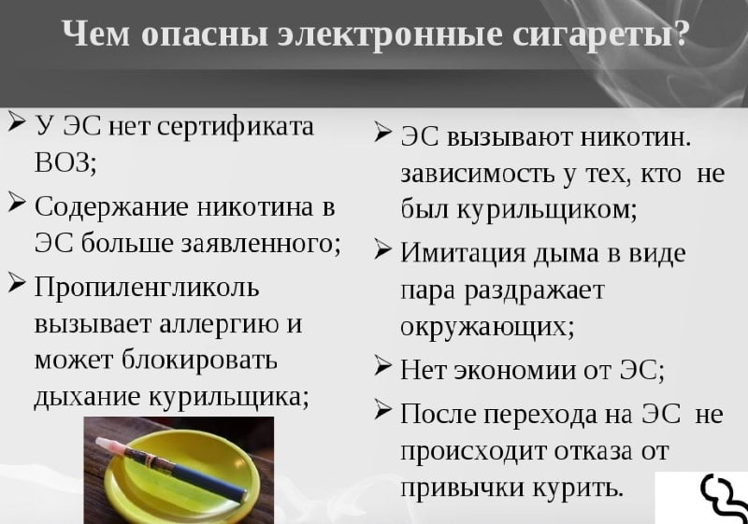
Сделаем вывод

Slide 12
Вспомним, что такое сочинение-рассуждение.
Сочинение-рассуждение предполагает изложение собственных мыслей на заданную тему. Это может быть отзыв о прочитанной книге, рассказ о своём отношении к общественному явлению и тому подобное.
Структура сочинения-рассуждения:
1.Тезис.
2.Аргументы (доказательства или опровержения).
3.Вывод (заключение).

Slide 13
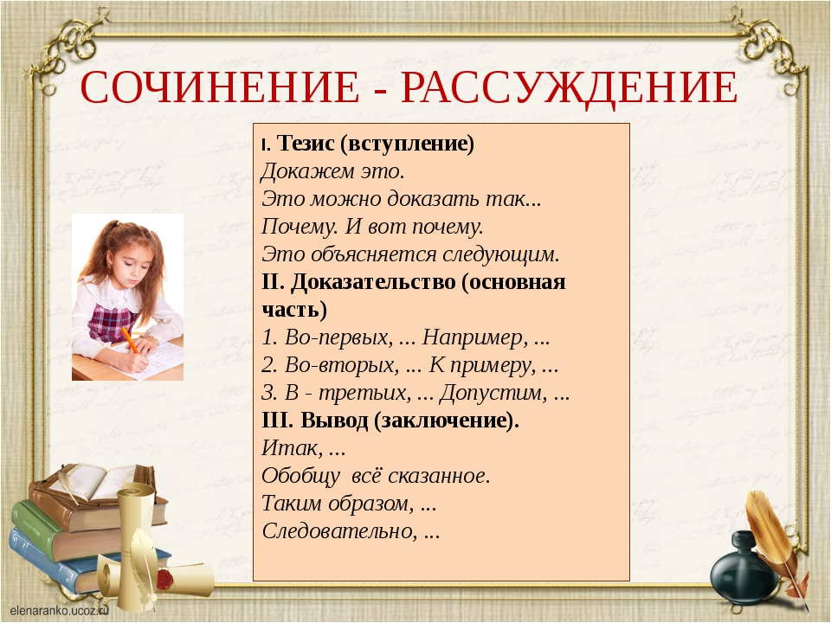

Slide 14

Домашнее задание
Напишите сочинение-рассуждение на тему

Slide 15
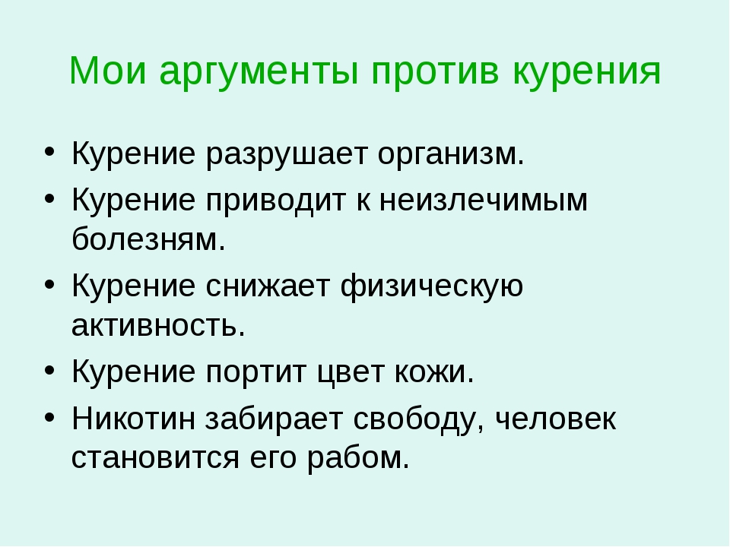
В заключении…
Курение вредит здоровью, последствия курения проявляются позже. Вейпить или нет: это выбор лично каждого. Да, сейчас это кажется модно и круто. Но мода пройдет, а вот здоровье не вернется, поэтому желаю вам делать свой выбор осознанно.

Slide 16
Спасибо за внимание!
Будьте здоровы!

